Slide 1
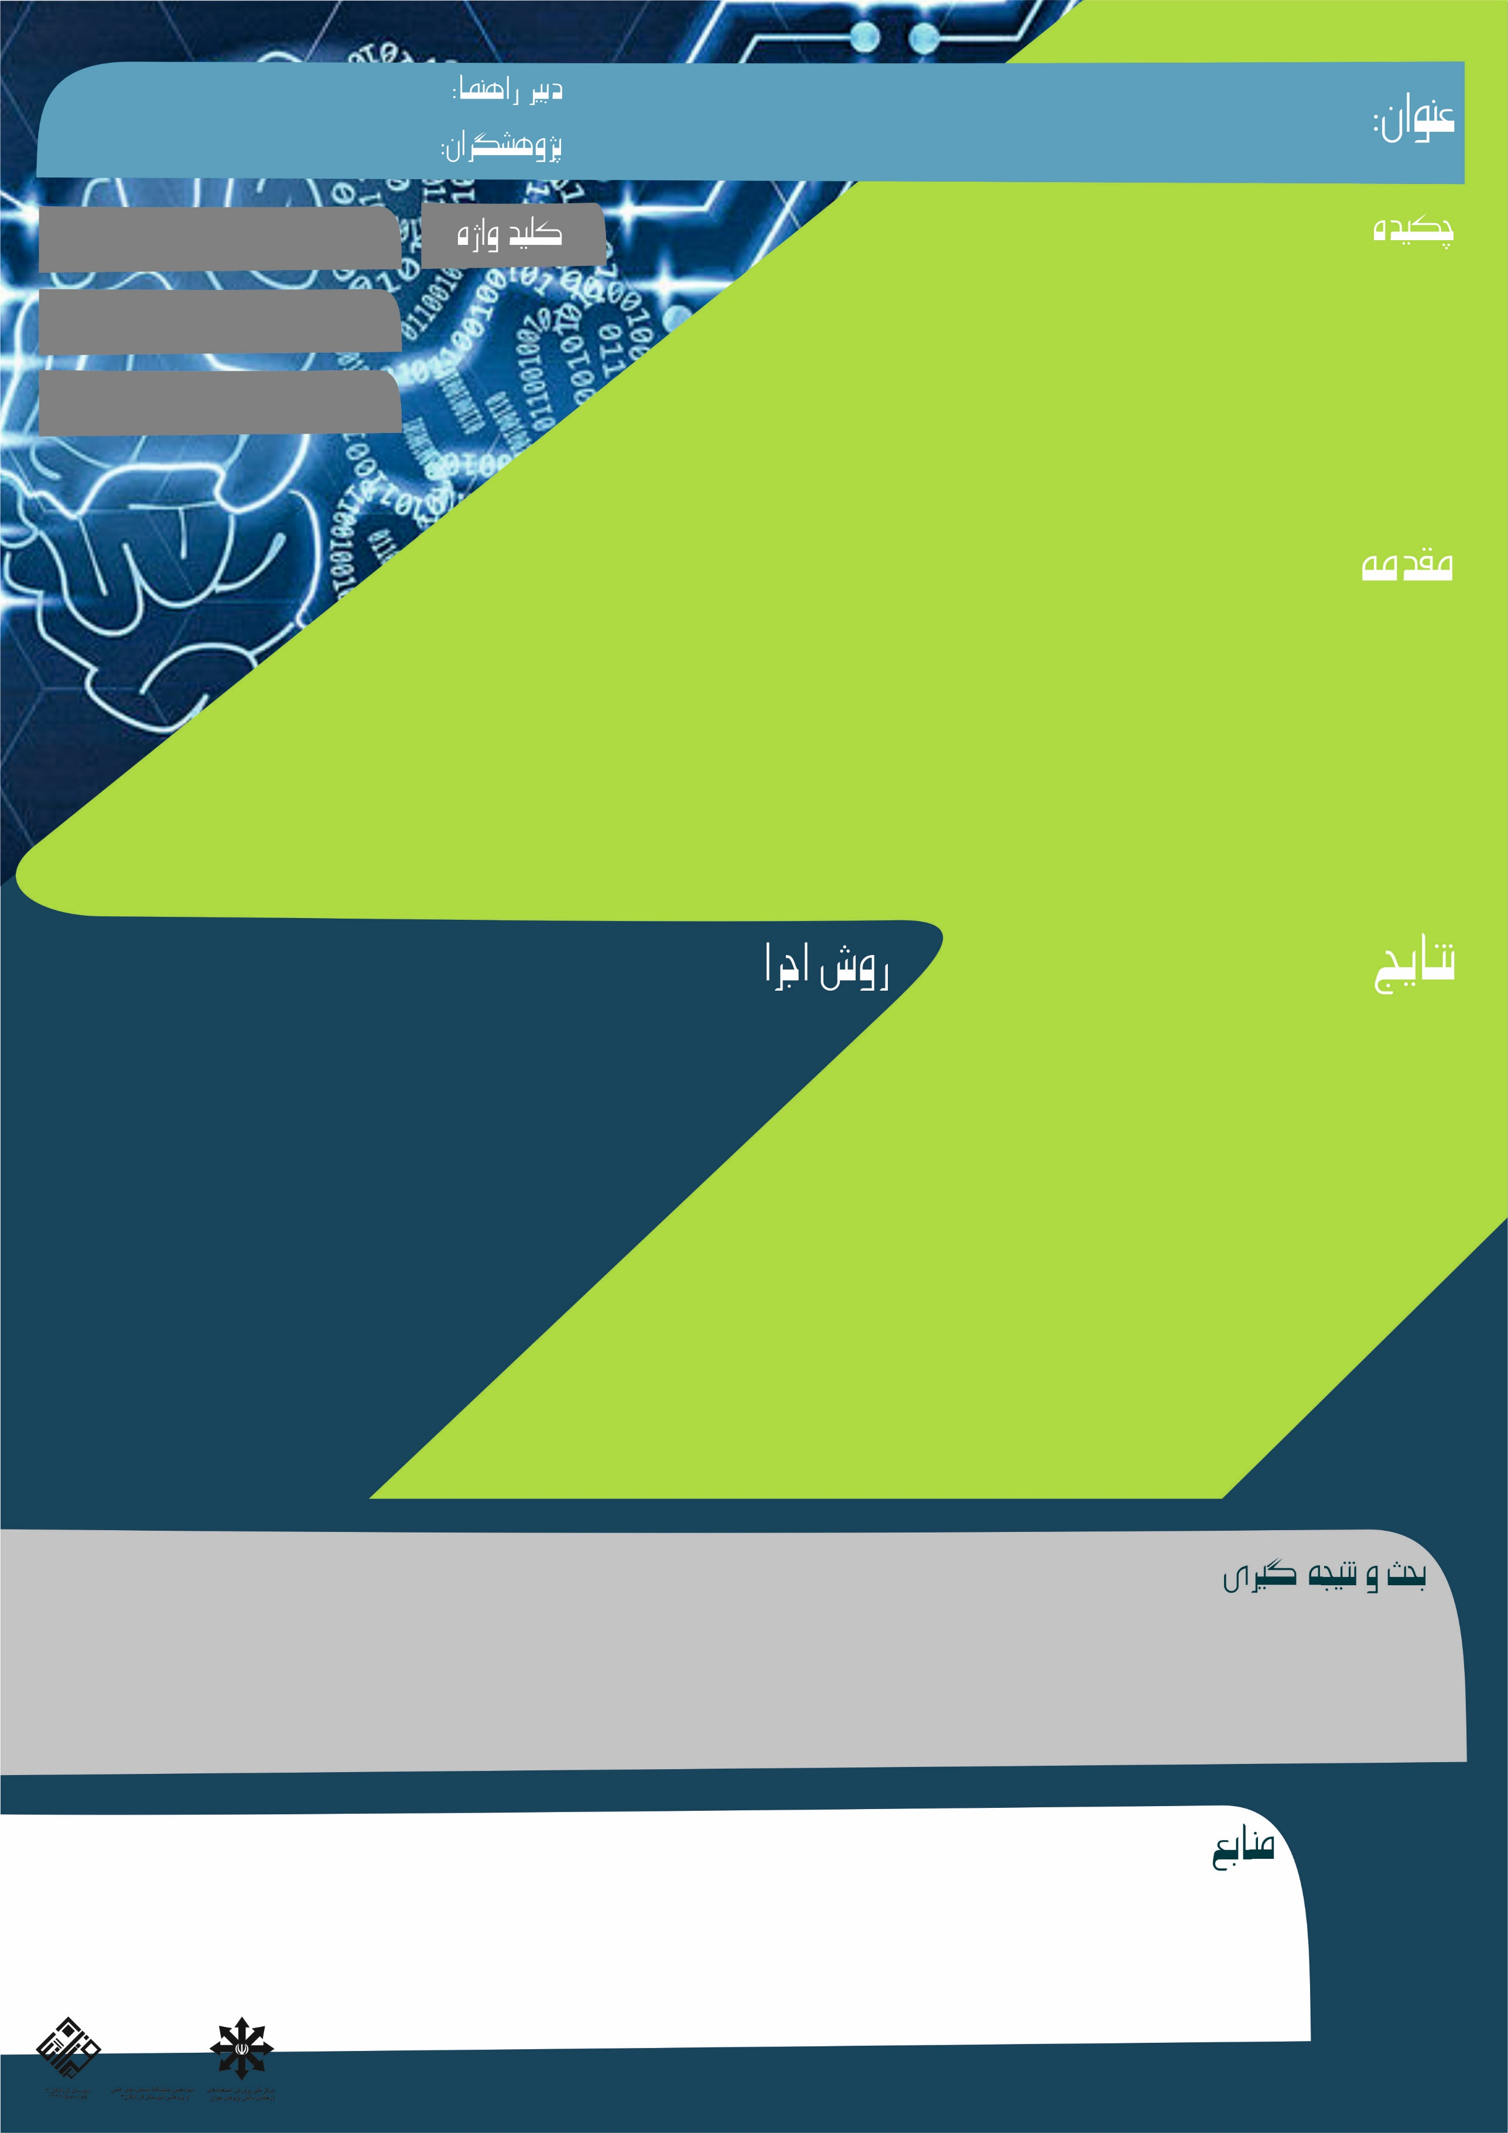
ساناز مومنی نژاد
هلیا بداقی- فاطمه امیرآبادی
ساخت ژلاتین پوستی توسط ضایعات ماهی و ترکیب آن با گیاه علف چسب برای بهبود جای زخم و سوختگی
ماهی هوور
گیاه علف چسب
کلاژن پوستی
پوست یکی از وسیع ترین بافت های بدن است. ساختار پوست به دلیل وسعتی که دارد بسیار پیچیده می باشد. به طور کلی 4 عامل بر روی پوست تاثیر می گذارند که عبارتند از : وراثت ، محیط ، سن و عامل مراقبت از پوست. پوست خوب باید نرم ، لطیف، بدون لک بوده و رنگ ان یکنواخت باشد.اصلی سطح پوست را یک پروتئین محکم به نام کراتین تشکیل می دهد ، کراتین در موها و ناخن ها هم وجود دارد. پوست تشکیل یک سد بسیار موثری را در مقابل ورود میکروب ها و مواد مضر به داخل بدن می دهد.
کلاژن فراوان ترین پروتئین موجود در بدن انسان است که در محیط خارج از سلول وجود دارد. فواید کلاژن بسیار زیاد است و در ارتباط با پوست می توان گفت: این پروتئین می تواند به استحکام و کشتسانی پوست کمک کند ضمن ان که جایگزینی سلول های مرده پوست هم به عهده این ماده است.
کلاژن ها مولکول هایی هستند که قابلیت جذب مجدد توسط بدن را دارند، این بدان معناست که این پروتئین ها می توانند شکسته شده ،تغییر یافته و دوباره جذب بدن شوند. به همین دلیل است که از کلاژن ها در زمینه های مختلف پزشکی و مراقبت های زیبایی استفاده می شود.
کلاژن یک پروتئین فیبری و حمایت کننده است . در استخوان ، غضروف ، تاندون ، رباط و پوست یافت می شود. به سلول های پوست کمک می کند تا به یکدیگر بچسبند و همچنین به پوست خاصیت استحکام و ارتجاعی می بخشد. تولید کلاژن با افزایش سن کاهش می یابد و منجر به چین و چروک و افتادگی پوست می شود. مشکلاتی چون جای زخم و اسکار ها علاوه بر اینکه سطح ایمنی پوست را پایین می اورد اعتماد به نفس انسان را نیز کاهش می دهند . زخم پوستی اسیب به سطح پوست است که اغلب توسط یک جسم نوک تیز ایجاد می شود. زخم های پوستی اگر درمان نشوند ممکن است بر بافت های نرم زیر پوست اثر بگذارند و منجر بع عفونت شوند. هنگاهی که درم ( یا لایه ی عمیق تر پوست اسیب می بیند جای زخم ایجاد می شود. بدن فیبر های کلاژن جدیدی تشکیل می دهد تا اسیب را ترمیم کند و در نتیجه یک اسکار ایجاد می شود. بیشتر اسکارها به مرور زمان محو می شوند و مشکلات سلامتی طولانی مدت ایجاد نمی کنند. نحوه تغییر اسکار به محل ، اندازه و نوع ان بستگی دارد. یک جای زخم ممکن است ان قدر محو شود که به سختی بتوان جای ان را دید اما برخی از اسکار ها ماه ها یا سال ها بعد مشکل ایجاد می کنند. از این رو ما بر ان شدیم تا با استفاده از پوست ماهی هوور که منبع غنی از کلاژن می با شد و گیاه سریش ایرانی ماسک ژلاتینی پوستی را تهیه کنیم که بتواند در تسریع بهبود اسکار به افرادی که دچار این مشکل هستند کمک کند و همچنین استفاده از مواد کاملا گیاهی در ساخت این ماسک پوستی عوارض ناشی از مصرف مواد شیمیایی و حساسیت زا بودن ان ها را بر روی برخی از افراد کاهش می دهد.(1)
10 عدد ماهی هوور تازه از بندرسفارش داده شد و سپس 50 گرم از پوست ماهی تازه رفع انجماد شد. سپس پوست هاي ماهی به منظور حذف آب اضافی در دماي -18 C منجمد گردید. 50 گرم پوست ماهی رفع انجماد شده به نسبت 5 به 1 )وزنی/حجمی( در یک بشر حاوي غلظتهاي مختلف محلول هیدروکسید سدیم (2/0 تا 2 مولار)، به مدت یک ساعت در دماي7C ،به منظور حذف چربی و پروتئین هاي غیر کلاژنی و نیز جلوگیري از پروتئولیز کلاژن غوطه ور شد. مخلوط فوق به مدت 3 ساعت در دماي اتاق )30 -28C(توسط همزن مغناطیسی، تکان داده شد. محلول قلیایی هر یک ساعت توسط محلول تازه جایگزین گردید. پوست هاي تیمار شده سپس توسط آب سرد به منظور تعدیل pH و رسیدن به مقدار طبیعی شستشو شد.(2)
سپس باقیمانده ها در محلول اسید استیک (2/0 تا 2 مولار) به نسبت 5 به 1 )وزنی/حجمی( به منظور تورم مواد کلاژنی پوست ماهی غوطه ور و به مدت 2 ساعت در دماي اتاق )30-28 C(توسط همزن مغناطیسی مخلوط شد. بعد از اتمام زمان اختلاط، نمونه ها به منظور تعدیل pH و رسیدن به مقدار طبیعی توسط آب سرد شستشو شدند. روش فوق سه مرتبه تکرار شد. نهایتاً پوست هاي متورم شده به منظور استخراج ژلاتین با آب مقطر به نسبت 10 به 1 (وزنی/حجمی)مخلوط، و در حمام آب با دمايC 55-45 به مدت 16-18 ساعت قرار گرفت. مخلوط فوق سپس توسط قیف بوخنر و کاغذ صافی صاف شد. سپس مخلوط صاف شده توسط خشک کن تحت خلاء در دماي 40 درجه سانتیگراد و فشار mbar 180 خشک گردید.
برای استخراج پلی ساکاریدها از ریشه سریش، 100 گرم از قطعات ریشه با ده برابر حجمـی آب مقــطر بـا دمـای C °85-80 در مخلوط کن ریخته شد و بهمدت 28-30 دقیقه درحین خردشدن با این آب داغ مخلوط شد تا پلی ساکاریدهای موجود در سلول های پارانشیمی ریشه استخراج ْ شوند و با آب مایعی چسبناک و ویسکوز ایجاد کنند. این مخلوط غلیظ روی پارچه کتانی صاف ِ شد تا ذرات سلولزی و چوبی بافت ریشه که در آب نامحلول اند، جدا شوند .در ادامه ی این روش محلول رابا 4 حجم اتانول 96 ٪مخلوط و مخلوط ها به مدت 15 ساعت در دمای یخچال نگهداری شدند.در چنین شرایطی پلی ساکاریدهای موجود در محلول سریش با افزودن اتانول به صورت تودهای بی شکل رسوب میکند. این رسوبات با صاف کردن از سایر اجزای مخلوط که رنگ زرد تیره دارد، جداسازی شد.(3)
طبق نتایج عفونت و واکنش در محل سوختگی پوست نسبت به پوست ماهی تقریبا صفر بوده و نشان دهنده این است که برای پانسمان سوختگی میتوان از پوست این ماهی استفاده کرد.(4)
همچنین می‌توان از این ژلاتین با توجه به خاصیت پروتئینی و آنتی باکتریالی در زخم پوش‌ها استفاده کرد.
با توجه به خاصیت انتی باکتریال و ضد عفونی کننده گیاه سریش علاوه بر خاصیت چسبندگی این گیاه ورقه های ژلاتینی ساخته شده از این ترکیب در روند بهبود بخشی به زخم ها و سوختگی ها و از بین رفتن جای زخم ها سرعت بخشیدند .
کلاژن پوست و ضایعات ماهی هوور در بهبود مشکلات پوستی اعم از اسکار ، جای زخم ، پیری زود رس ، افتادگی و شل شدگی پوست و... موثر است و همچنین گیاه سریش (علف چسب) به دلیل خاصیت ضد عفونی کننده و ترمیم کنندگی توانایی تسریع عملکرد کلاژن را دارد و به دلیل چسبندگی آن توانایی کمک در متصل ماندن ژلاتین پوستی به محل آسیب را دارد . در نهایت ژلاتین ساخته شده توسط این دو محصول بومی ایران به تسریع بهبود و از بین رفتن جای زخم ، اسکار ، سوختگی و ... کمک میکند
[1] https://fa.wikipedia.org/wiki/%DA%A9%D9%84%D8%A7%DA%98%D9%86
[2] Extraction and characterisation of pepsin-solubilised collagens from the skin of bigeye snapper
[3] بهینه یابی شرایط استخراج صمغ ریشه سریش به روش سطح پاسخ و بررسی خصوصیات فیزیکوشیمیایی نمونه بهینه
[4]Acellular Fish Skin Grafts for Management of Split Thickness Donor Sites and Partial Thickness Burns: A Case Series

